Slide 1
Ostern, ein Familienfest
I ovaj put se slušamo u videu https://www.loom.com/share/abe0c3b7d9344cceafa5109b2e5305b2, šifra je 3.r
Također u crvenom pravokutniku na stranici nalaze se zadaci za malo vježbe.

Slide 2
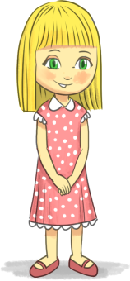
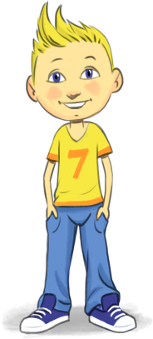
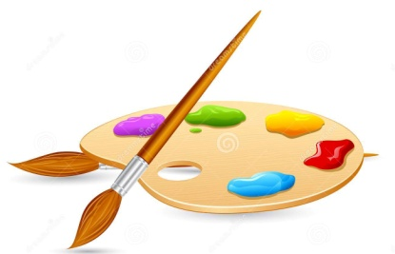
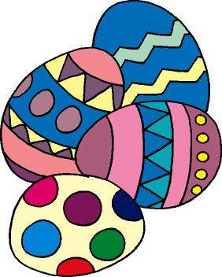
Lies. Čitaj.
Am Sonntag ist Ostern.
Jeder macht etwas im .
und
färben und bemalen
die Ostereier.

Slide 3
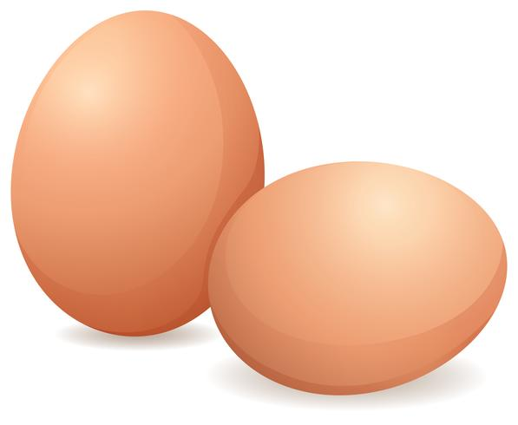
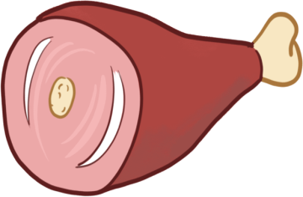
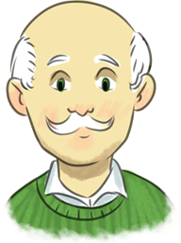
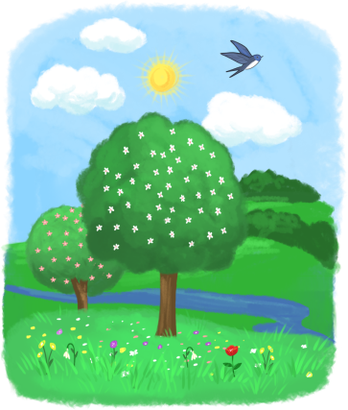
kocht
und
Frohe Ostern!
schreibt die Osterkarten.
versteckt die im Garten.

Slide 4
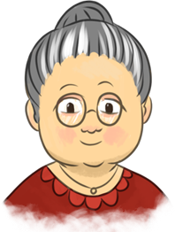
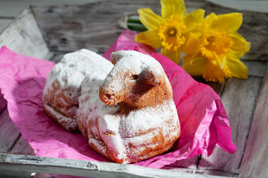
backt Osterlamm Kuchen.
Am Sonntag gehen sie alle in die Kirche.
Dort singen sie Osterlieder.
Alle freuen sich.

Slide 5
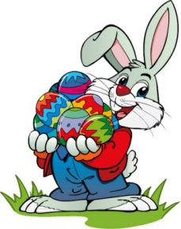
Schreibe in dein Heft.
Ostern
Ostern ist ein Familienfest.
Die Kinder bemalen dann die .
Der Osterhase versteckt die im Garten.
Die Kinder freuen sich sehr.
Wir essen und trinken viel.
Wir gehen in die .
Zeichne den Osterhasen mit vielen bunten Ostereiern in dein Heft. Nacrtaj Uskrsnog zeca s puno pisanica.

Slide 6
Pročitaj, nacrtaj i oboji!

Slide 7
Arbeitsheft: 79. Seite
Aufgabe: 17
Sing die Osterlieder! – Pjevaj Uskrsne pjesmice!
https://www.youtube.com/watch?v=TFfdjkUrrDE
https://www.youtube.com/watch?v=x-Sz0sYoVwE
https://www.youtube.com/watch?v=5XbHf4gB5sI

